Slide 1
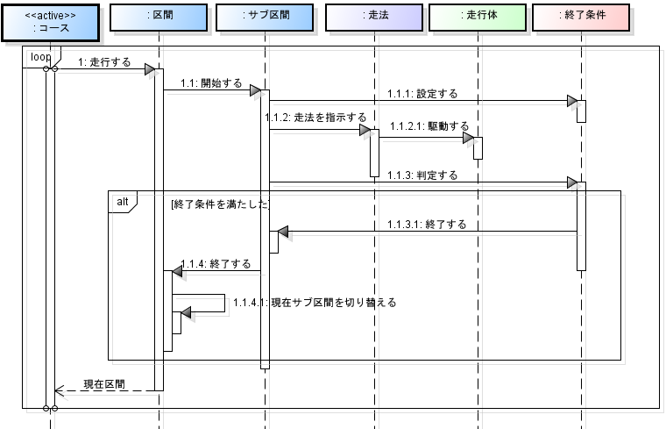
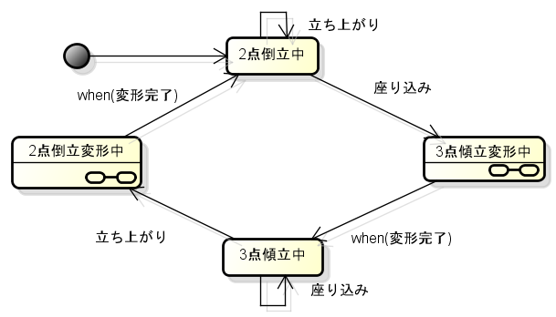
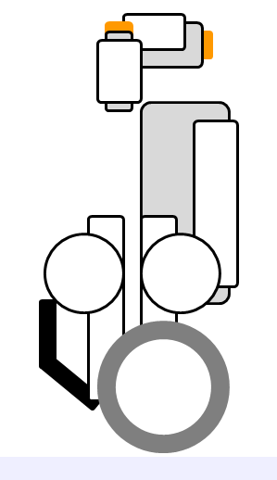
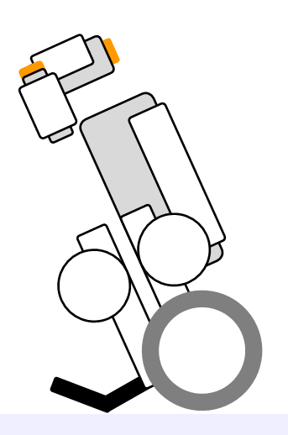
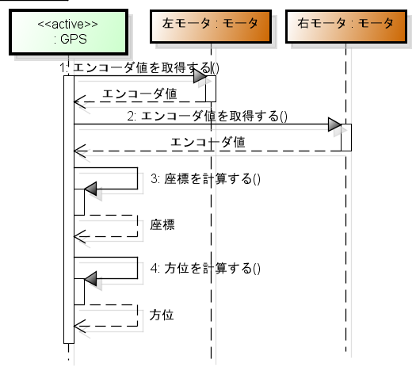
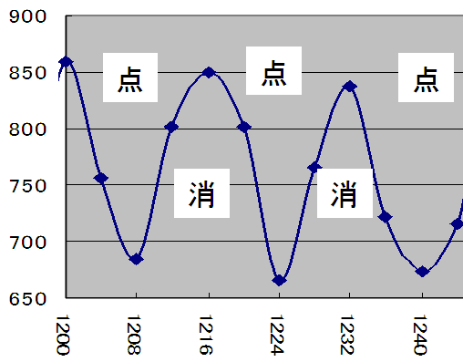
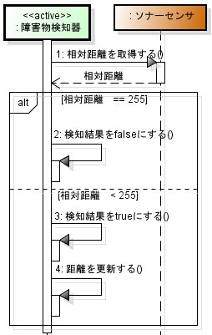
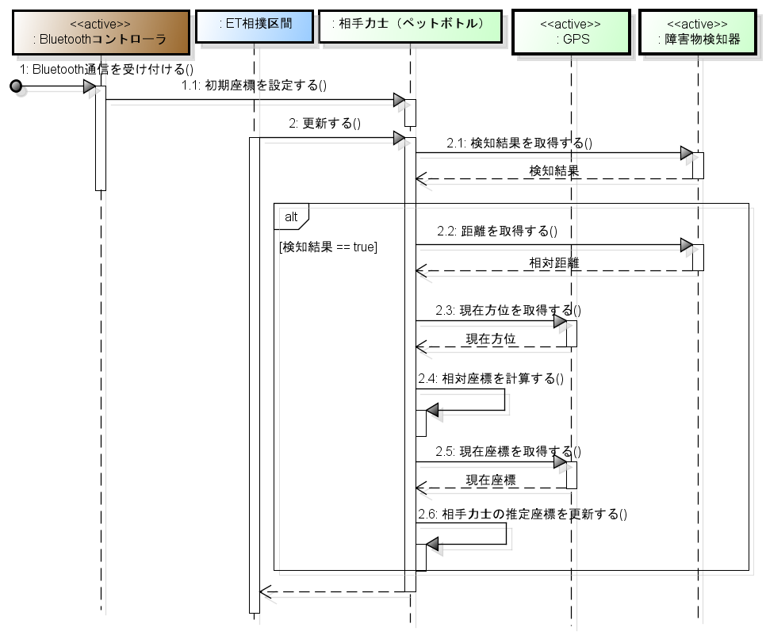
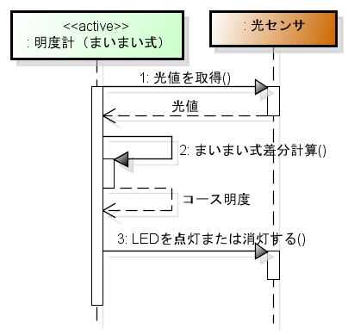
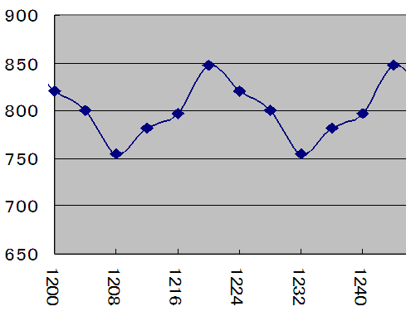
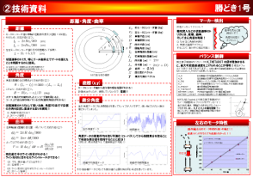
３
振る舞い
3/5
並列して処理を行う４つのタスクの振る舞いを記す。
1
タスク周期
タスク実行時間・遅延の検証をもとに以下の４タスクを平行処理する。
2
走行タスク
高 優先度 低
タスク名 | 周期 (ms) | タスク実行 時間(ms) | 考察
1．走行タスク | 4 | 0.2 ～ 1.1 | バランス制御APIの制約により4ms毎に倒立制御をおこなう。 用いる走法により大きくタスク実行時間が異なる。
2．GPSタスク | 4 | 0.9 ～ 1.1 | 現在座標、及び現在方位を更新する。精度を高めるため独立したタスクとした。
3．まいまいタスク | 10 | ～ 0.1 | LEDの明滅を繰り返し、外乱光に強いセンシングをおこなう。“消灯→点灯”に8ms程度かかるというハード上の制約があり、走行タスクと周期が異なるため独立したタスクとした。安全のため10ms周期で回している。
4．障害物検知タスク | 20 | 4.9 ～ 5.1 | 相手力士（ペットボトル）を検知し、推定座標等を更新する。ソナーセンサを利用するため実行時間が長く、他の処理への影響を考慮し、優先度の低い独立したタスクとした。
5．UI受付タスク | 10 | ～ 0.1 | ユーザからの操作を受け付ける。OSのオーバヘッドを考慮し走行タスク内で実行することとした。
6．Bluetooth通信受付タスク | 10 | ～ 0.1 | Bluetooth通信の送受信を受け付ける。OSのオーバヘッドを考慮し走行タスク内で実行することとした。
2.1
基本シーケンス
コースは区間を持ち、区間はサブ区間を持つ。サブ区間は”走法”と”終了条件” を持っており、終了条件を満たすまで、ひとつの走行を続けることで攻略される。コース全体はこの基本シーケンスの連続により攻略できる。
2
他タスクに結合
他タスクに結合
最後のサブ区間が終了した際は次の区間をコースに返す
0ms
4ms
10ms
※障害物検知タスクはアウトコースのみ用いる。
20ms
走行タスク
GPSタスク
障害物検知タスク
2.2
姿勢の状態遷移
走行体が持つ”現在姿勢状態”の状態遷移を記載する。
タイミング図 : 実行タスクの遷移を実録データをもとに記載 ※まいまいタスクは実行時間が短いため割愛
RUNNING | タスク実行中
WAITING | 待機中
READY | 準備中
他タスクに割り込まれている
GPSタスクのアラームを走行タスクと2msずらす事により、互いのタスクへの干渉を無くす
※実際はWAITING（緑）状態からRUNNING（赤）状態への遷移の間にREADY状態（青）があるが十分短いため図から省略する
2点直立
変形中
3点傾立
変形し始めたら完了するまで、他の状態に遷移できない。
3
GPSタスク
4
まいまいタスク
5
障害物検知タスク
モータから取得したエンコーダ値を基にクラス内部で座標、方位情報が計算されている。終了条件としてこれらが利用される。
LEDの明滅を繰り返し、外乱光に強いセンシングをおこなう。オリジナルのまいまい式で行われていた複数タスクの生成、廃棄の無駄を排除し、タスクを１本化することで、センシングの周期を20msから10msに改善することができた(東京連合式)。
相手力士（ペットボトル）を検知し、推定座標等を更新する。
ソナーセンサを利用するため実行時間が長い。そのため独立したタスクとしている。
障害物検知器およびその利用シーケンスを記載する。
GPSの更新シーケンス
障害物検知器
利用例（ペットボトルの推定座標更新シーケンス）
まいまい式明度計
光センサ測定値
この処理に約5 かかる
座標計算の詳細は
技術資料P5-3参照
明滅周期8ms(崩れない)
光センサ測定値
ms
方位計算の詳細はおととし
参加「勝どき１号」参照
点灯/消灯命令を送ってから、きちんとLEDが点灯/消灯されるまでハードウェアの制約により約8ms待つ必要がある。
明滅周期4ms(崩れる)
※東京連合大西さん発表資料より
まいまい式(改)については技術資料P5-5にも記載

